Slide 1
티머니 둥근바람 ExtraBold
티머니 둥근바람 Regular
Git
티머니 둥근바람 Regular
EDCAN 수업 자료

Slide 2
이 수업에서 배우는 것
티머니 둥근바람 ExtraBold
티머니 둥근바람 Regular
Git 버전 관리, Git 브랜치,
Github 사용법, Git 백업, Git 협업,
Android 에서 Git 사용하기
티머니 둥근바람 Regular

Slide 3

Git 이란?
티머니 둥근바람 ExtraBold
티머니 둥근바람 Regular
티머니 둥근바람 Regular
파일의 버전 관리에 사용하는 소프트웨어
Github를 사용한 온라인 백업과 협업이 가능하다.

Slide 4
티머니 둥근바람 ExtraBold
티머니 둥근바람 Regular
Git 버전 관리
티머니 둥근바람 Regular

Slide 5
버전 관리
티머니 둥근바람 ExtraBold
티머니 둥근바람 Regular
printf(“Hello World”)
printf(“EDCAN”)
main.kt
printf(“박희찬”)
티머니 둥근바람 Regular
버전 관리를 사용하지 않을때

Slide 6

버전 관리
티머니 둥근바람 ExtraBold
티머니 둥근바람 Regular
버전 1
버전 2
버전 3
main.kt
printf(“Hello World”)
printf(“Hello World”)
printf(“Hello World”)
printf(“EDCAN”)
printf(“EDCAN”)
printf(“EDCAN”)
티머니 둥근바람 Regular
실제
코드

Slide 7
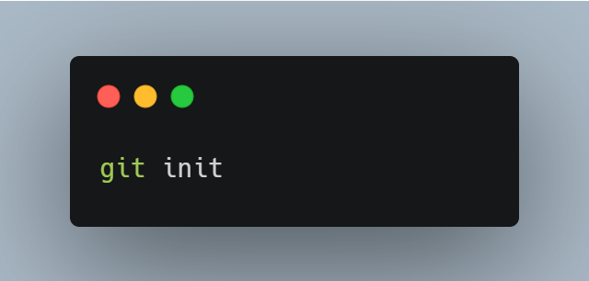
버전 관리
티머니 둥근바람 ExtraBold
티머니 둥근바람 Regular
- 현재 경로의 폴더를
git이 관리하게 만들어 준다.
main.kt
- .git 폴더가 만들어지고
이 폴더에 데이터들이 저장된다.
티머니 둥근바람 Regular

Slide 8
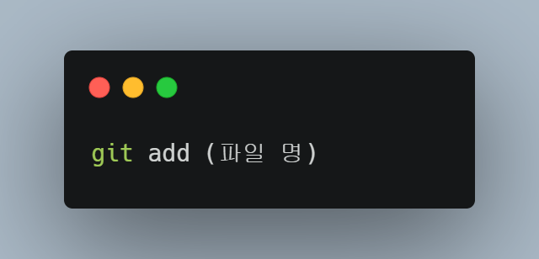
버전 관리
티머니 둥근바람 ExtraBold
티머니 둥근바람 Regular
해당 파일을 git의
관리 대상으로 추가 한다.
main.kt
add를 하지 않으면
버전 기록이 되지 않는다.
티머니 둥근바람 Regular
▶ 파일명으로 . 을 넣으면 전체 파일을 의미한다.
▶ git add .

Slide 9
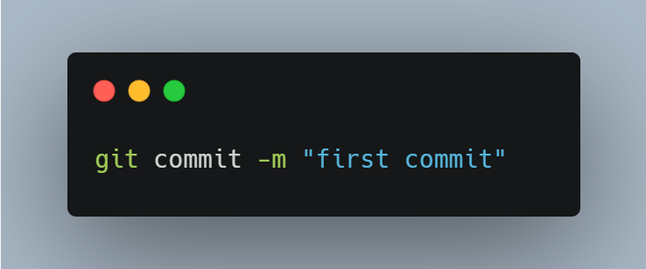
버전 관리
티머니 둥근바람 ExtraBold
티머니 둥근바람 Regular
main.kt
- 새로운 버전을 만든다.
(== 커밋하다)
커밋 메시지
티머니 둥근바람 Regular
- m 옵션을 주면 커밋을 만들면서
커밋 메시지를 적용한다.

Slide 10
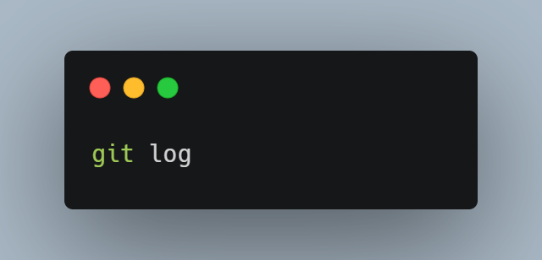
버전 관리
티머니 둥근바람 ExtraBold
티머니 둥근바람 Regular
main.kt
- 커밋 기록을 보여준다.
티머니 둥근바람 Regular

Slide 11
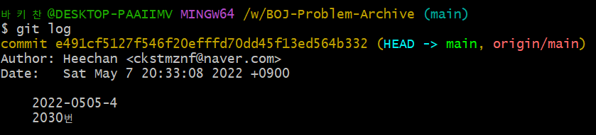
버전 관리
티머니 둥근바람 ExtraBold
티머니 둥근바람 Regular
커밋 ID
main.kt
작성한
커밋 메시지
티머니 둥근바람 Regular
커밋 ID : 해당 커밋에게 랜덤으로 지정된 고유한 ID

Slide 12
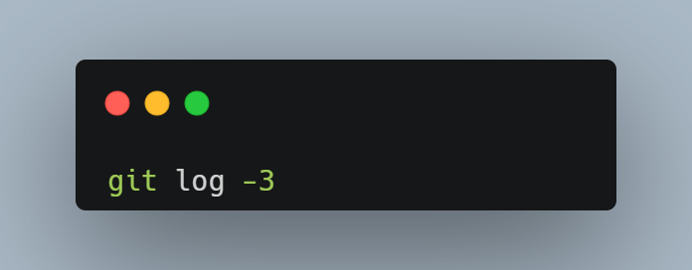
버전 관리
티머니 둥근바람 ExtraBold
티머니 둥근바람 Regular
main.kt
현재 커밋에서 가까운
3개의 커밋을 보여준다.
티머니 둥근바람 Regular

Slide 13
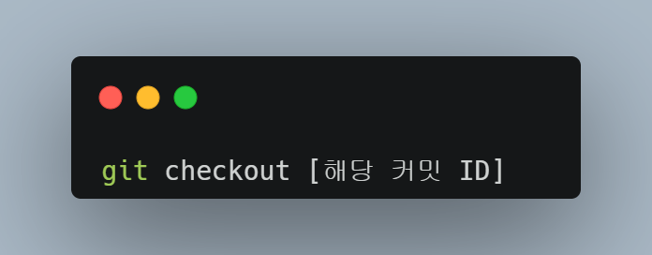
버전 관리
티머니 둥근바람 ExtraBold
티머니 둥근바람 Regular
main.kt
- 해당 커밋으로 버전을
이동 시킨다.
티머니 둥근바람 Regular

Slide 14
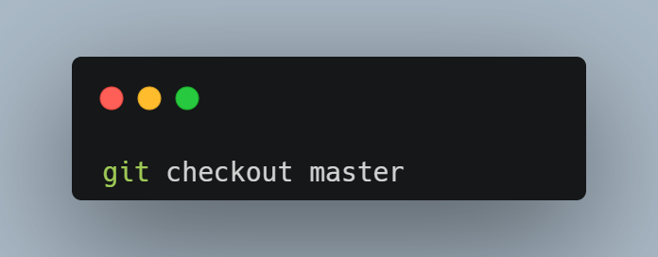
버전 관리
티머니 둥근바람 ExtraBold
티머니 둥근바람 Regular
main.kt
- 최신 커밋으로 되돌아 간다.
티머니 둥근바람 Regular
정확히 말하면 해당 브랜치로 이동한다.

Slide 15

버전 관리
티머니 둥근바람 ExtraBold
티머니 둥근바람 Regular
main.kt
- 현재 있는 커밋(= HEAD)에서
2단계 전으로 이동한다.
티머니 둥근바람 Regular

Slide 16
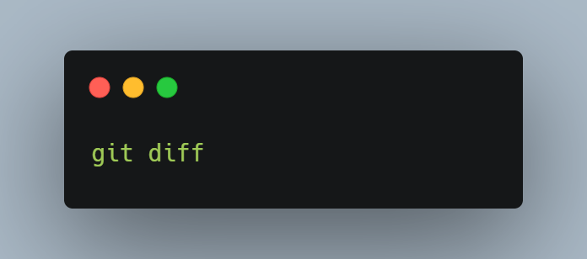
버전 관리
티머니 둥근바람 ExtraBold
티머니 둥근바람 Regular
main.kt
- 현재 코드와 최신 커밋의
차이점을 보여준다.
티머니 둥근바람 Regular

Slide 17
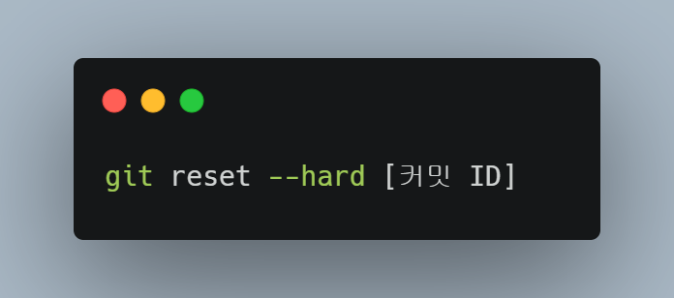
버전 관리
티머니 둥근바람 ExtraBold
티머니 둥근바람 Regular
main.kt
- 해당 커밋으로 초기화 한다.
- 해당 커밋 이후에 생긴 커밋들은
초기화 된다.
티머니 둥근바람 Regular
커밋 ID 대신 HEAD~1 과 같은 표현도 사용 가능하다.

Slide 18
티머니 둥근바람 ExtraBold
티머니 둥근바람 Regular
Git Branch
티머니 둥근바람 Regular

